Slide 1

言葉の壁を乗り越えよう
～外国人向け退院ガイドを作成して～
４Ｆ結核病棟 ○桃井 敏子
上森 雅也
友池 幸子

Slide 2

【テーマ選定の理由】
・結核病棟における外国人入院患者は増加傾向！
・出身国や年齢も様々で、コミュニケーションが上手く取れてい
ない。
・退院指導に問題があったのか、再入院する患者がいた。
問題点を見直し、再入院を防ぐと共に、外国人患者が少しでも安心して入院生活が送れる環境を整えよう！

Slide 3
【活動内容】
活動期間：Ｒ2年3月～１０月
R2年３月～４月
過去３年間の外国人入院実態調査
Ｒ２年４月
入院患者やスタッフより聞き取り調査
聞き取り調査の結果を整理・分析し、対応について検討
Ｒ２年５月
パンフレットの作成やスタッフの勉強会及び療養環境の改善
Ｒ２年５月～９月
Ｒ２年１０月
活動後の評価

Slide 4
【調査】
【対象】 外国人患者：４名
病棟スタッフ：15名
【調査方法】 アンケートによる聞き取り調査
【調査内容】
１．外国人入院患者数及び国別入院者数
２．【患者】異国での入院で不安や困った事について
【スタッフ】外国人入院患者の対応で困った事について
３．活動後の評価

Slide 5
【結果】
４F病棟入院患者状況
２０１６年度
２０１９年度
n=92
n=93
4名
(4.3%)
日本国籍
外国籍
88名
(95.7%)
3年間で36%増

Slide 6
【結果】
国籍別入院患者状況
２０１６年度
２０１９年度
n=4
n=11
ネパール・ベトナム・インドネシアの増加が目立つ

Slide 7

【結果】 外国人入院患者のアンケート結果
不安や困った事は
ありますか？
どのようなことで
困っているか？
ｎ=4
n=4
複数回答可
ない
1名
ある
３名

Slide 8

【結果】 スタッフのアンケート結果
1．外国人入院患者との関わりで困った事
日本語が全く分からない患者がいて対応に困った
話をすると頷かれるが、理解できているのか不安
食事が合わず、殆ど病院食を食べず、対応に困った
言葉が通じず、症状の観察、対応に困った
再入院された患者がいてショックだった
退院指導をする際、日本語のパンフレットしかないため、理解できているか不安

Slide 9
【結果】 スタッフのアンケート結果
２．翻訳機は使用したことがあるか？
また、使い方は分かるか？
n=15
１５名中１５名が使用したことがあると回答
ある：15名
０名
５名
１０名
１５名
しかし、使用方法については
使い慣れないため、使用時に時間がかかる！
あまり使用する事がないので、すぐに使い方を忘れてしまう！

Slide 10
【結果】
以上の結果より、患者及びスタッフ共に様々な不安を抱えており、コミュニケーションも十分にとれていなかった。
また、指導内容も理解されていなかった可能性あり。
その結果、再入院を生じたと考えられる！

Slide 11
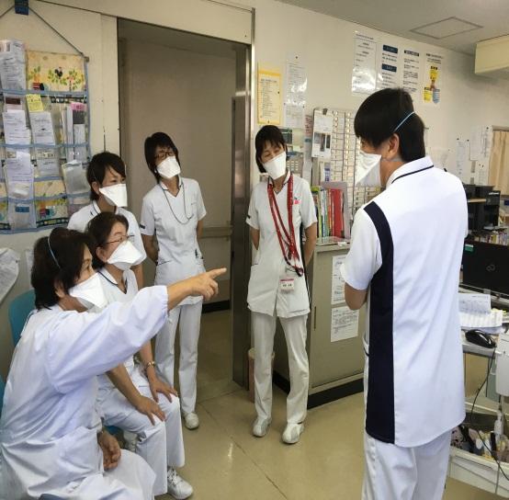
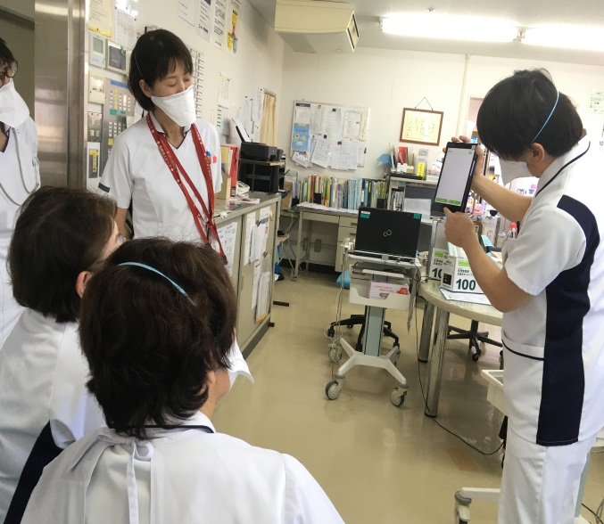
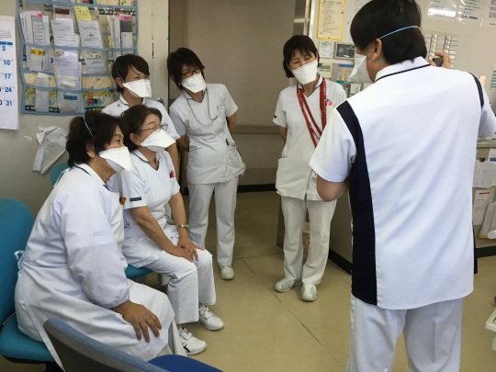
【取り組み内容】
1．翻訳機が使えるようになろう！
翻訳機の勉強会実施
みんな、
真剣に勉強しています！

Slide 12
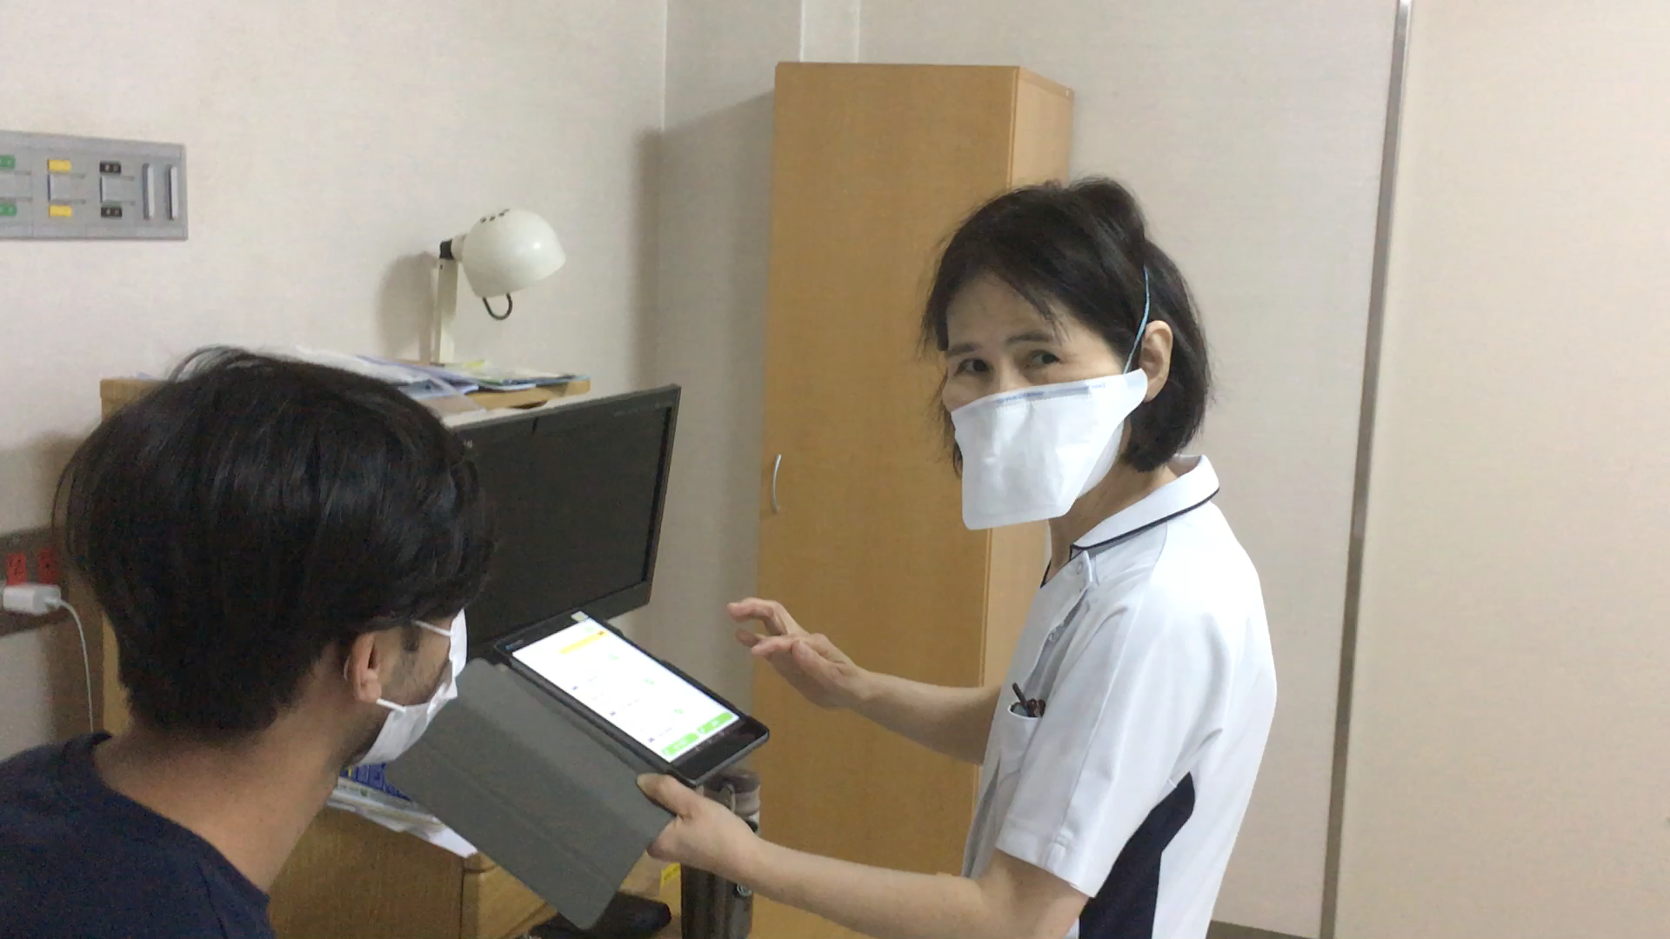

【取り組み内容】
患者とのやりとりの実際

Slide 13
【取り組み内容】
２．外国人向けパンフレットを作ろう！

Slide 14
【取り組み内容】
３．表示を分かりやすくしよう！

Slide 15
【取り組み後の評価】
看護師さんと話ができて嬉しかった！
退院してから気を付ける事が分かった！
患者さんの笑顔が多くみられるようになった！

Slide 16
【考察】

Slide 17

【活動評価】

Slide 18

【考察】
今回の取り組みで改めて結核を発症した患者の不安やストレスの重さを感じる事ができた。
入院期間
不安や
ストレス
＝
/

Slide 19
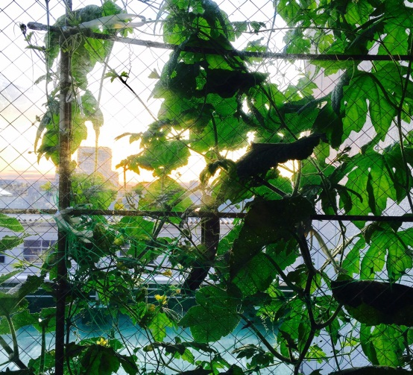
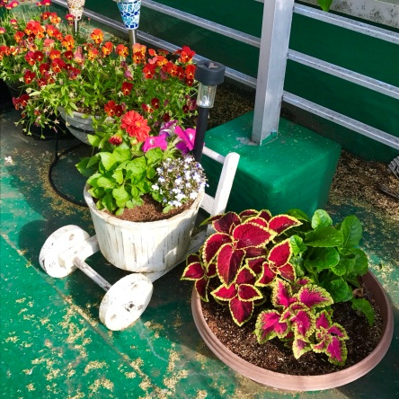
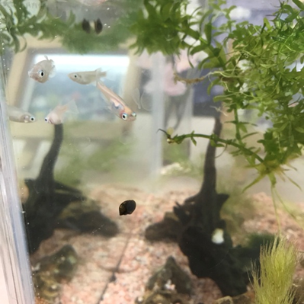
木々の緑は人々に
癒しや安心感を与え
花は人の感情や感性に影響を与え
生き物は心に安らぎを与えてくれます
患者の声に一つ一つ寄り添い応えていくことの重要性を再認識した。

Slide 20
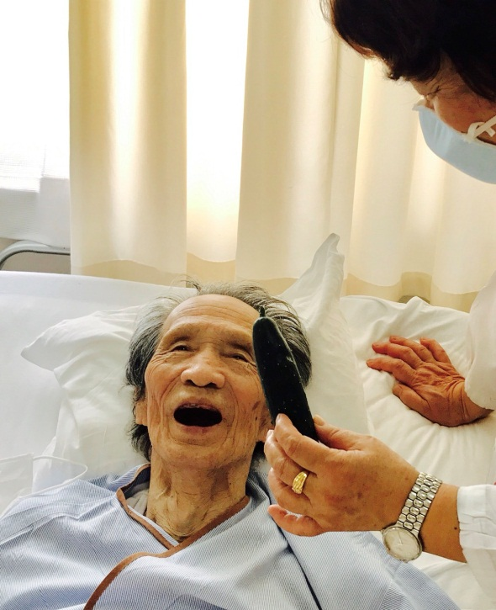
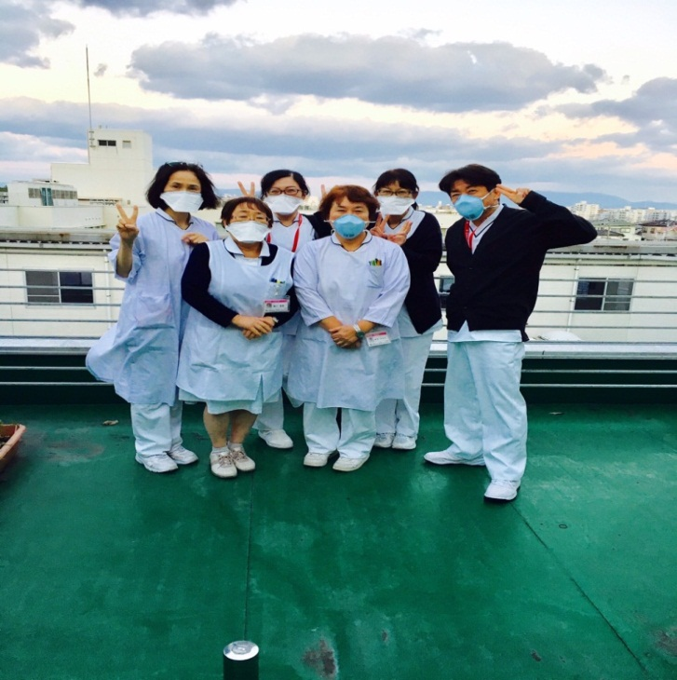
【まとめ】
病院の協力も得て、病棟の環境改善をすることができた。また、患者の不安やストレスを少しでも軽減することができたと同時に、病棟スタッフの癒しにもなりました。
ありがとう
ございました
ご清聴ありがとうございました。

